Slide 1
MATERI PEMBELAJARAN
Dinamika Pancasila dalam sejarah bangsa
Tantangan Pancasila dalam kehidupan berbabgsa dan bernegara
PERTEMUAN KEEMPAT
PANCASILA DALAM ARUS SEJARAH BANGSA INDONESIA
TATAP MUKA/ON LINE KE -4

Slide 2
Rumusan Pancasila secara resmi diterima sebagai Dasar Negara dan pernah ditetapkan dalam beberapa dokumen sebagai berikut: Rumusan Pertama : Piagam Jakarta, 22 Juni 1945 Rumusan Kedua : Pembukaan UUD,18 Agustus1945. Rumusan Ketiga : Mukaddimah Konstitusi Republik Indonesia Serikat, 27 Desember 1949 Rumusan Ke empat : Mukaddimah UUDS, 15 Agustus 1950 Rumusan Kelima : Merupakan rumusan kedua yang dijiwai oleh Rumusan Pertama (Dekrit Presiden 5 Juli 1959).
DINAMIKA PANCASILA
Jaman Pra Kemerdekaan Dan Orde Lama

Slide 3
Pancasila telah mengalami pasang surut yang kondisinya tergantung pada kondisi politik dan pemerintahan yang ada pada jamannya atau eranya. Pancasila bukan merupakan milik atau dipengaruhi oleh suatu era pemerintahan atau rejim. Pancasila bukan merupakan ornament atau alat yang digunakan untuk menjatuhkan rejim atau pemerintahan yang sedang berjalan. Pancasila bukan merupakan representasi dari segolongan orang atau kelompok orang pada jamannya.
DINAMIKA PANCASILA
Jaman Pra Kemerdekaan Dan Orde Lama

Slide 4
Pancasila
Kebangsaan Indonesia
UUD 1945 Bhinneka Tunggal Ika NKRI
PANCASILA

Slide 5
Pancasila dijadikan sebagai ideologi Politik Sebagai “alat” untuk melegitimasi setiap kebijakan Pemerintah, Datangnya arus globalisasi yang menimbulkan wacana Pancasila dicampuradukkan dengan ideologi lain seperti : Liberalisme, Kapitalisme, Sosialisme, dam sebagainya. Alat penguasa melalui monopoli pemaknaan dan penafsiran Pancasila untuk melanggengkan dan mempertahankan kekuasaan yang juga tidak tak terbatas.
DINAMIKA PANCASILA
Zaman Orde Baru

Slide 6
Pancasila dianggap sebagai alat peninggalan masa orde baru harus ditinggalkan karena tidak sesuai dengan era reformasi yang menjunjung tinggi perubahan. Masyarakat tidak mau lagi menyikapi Pancasila sebagai ideologi Politik semata atau ideologi murni. Harus ada keseimbangan dan sinergi antara pengertian nilai dasar, nilai instrument maupun nilai praktis dari Pancasila (Pada sisi lain) Pancasila menjadi objek yang menarik dijadikan sebagai acuan pencapaian tujuan dari seluruh proses reformasi
DINAMIKA PANCASILA
Zaman Reformasi

Slide 7
Pancasila sering mengalami berbagai deviasi dalam aktualisasi nilai-nilainya. Berupa penambahan, pengurangan dan penyimpangan dari makna yang seharusnya. Namun seiring berjalanproses-proses tersebut terjadi adanya pelurusan kembali nilai- nilai Pancasila Berkembang sikap menolak dan mempertahankan Pancasila sebagai Dasar dan Ideologi Negara
TANTANGAN PANCASILA

Slide 8
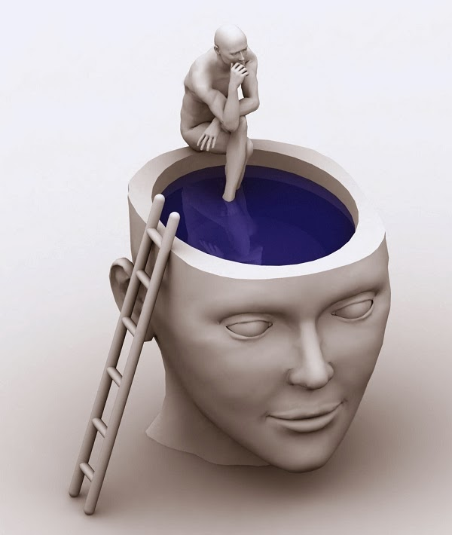
TUGAS-TUGAS LIHAT DI HAND BOOK BUKU PENDIDIKAN PANCASILA UNTUK PERGURUAN TINGGI PADA AKHIR BAB II

